Slide 1
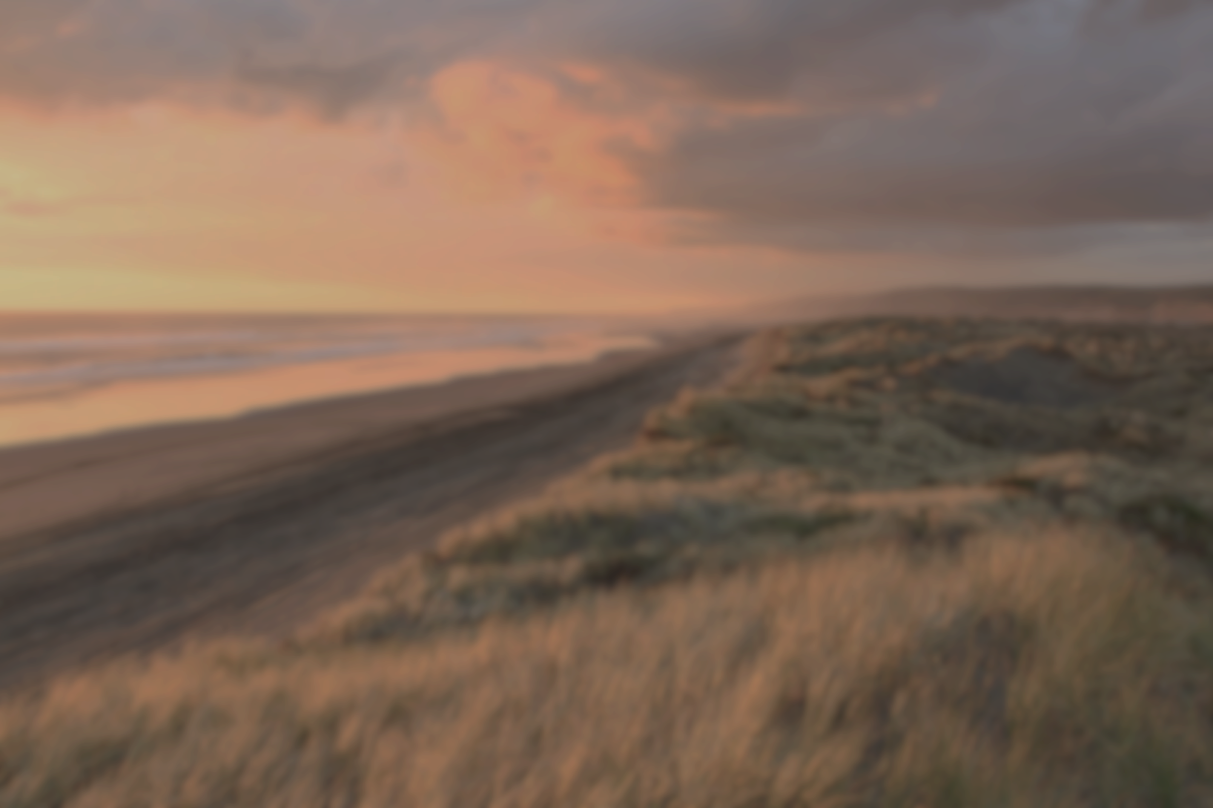
Велики и чудны дела Твои,
Господи Боже Вседержитель.
Праведны и истины пути Твои,
Царь Святый.

Slide 2
Кто не убоится не прославит Тебя,
Ибо Ты един свят.
Все народы поклонятся Тебе
Ибо Ты един свят.

Slide 3
Свят, свят, Ты един свят.
Свят, свят, Ты един свят.

